Slide 1
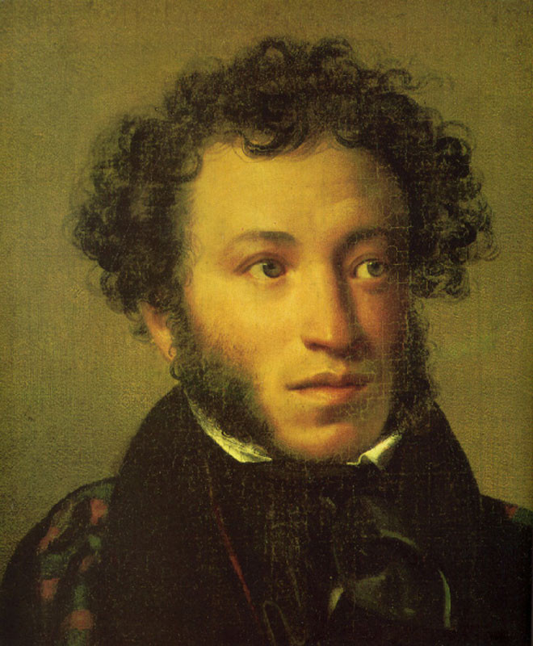
Александр Сергеевич
Пушкин

Slide 2
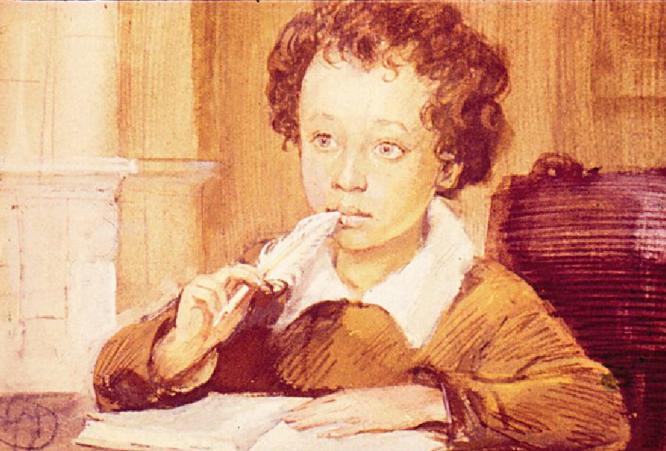
Родился в Москве в дворянской семье. Родители с самого детства развивали любовь к чтению. Бабушка учила письму. Няня Арина Родионовна привила любовь к русской песне, сказкам.

Slide 3
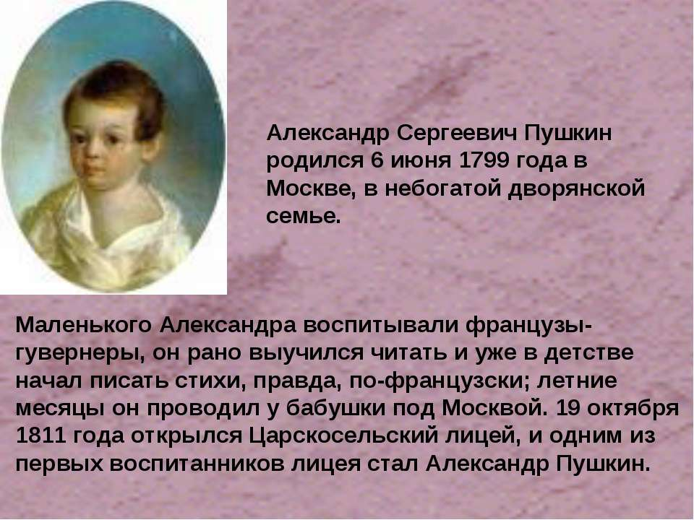

Slide 4


Slide 5

Всем с детства знакомы сказки А.С.Пушкина

Slide 6


Slide 7


Slide 8
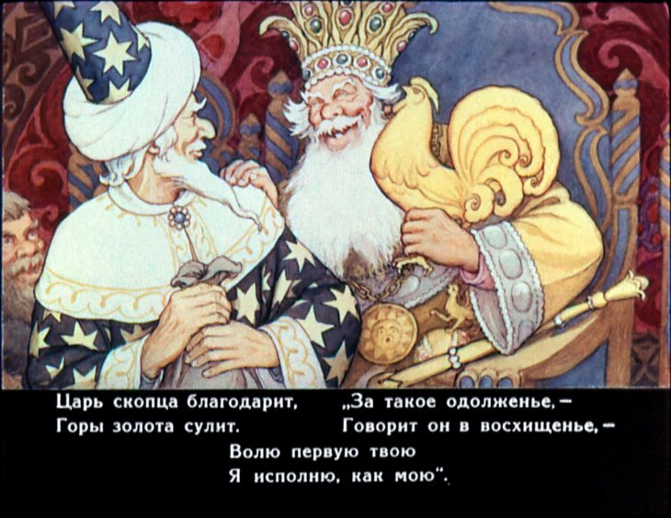

Slide 9


